Slide 1
大学生心理健康节主题团会
与心灵相约
与健康同行
主讲人：OfficePLUS
时间：20XX.XX

Slide 2
01
03
02
什么是心理健康
影响心理健康的因素
大学生有什么心理问题
04
05
06
亚心理健康及调整
心理健康小测试
如何调整心理问题

Slide 3
前言
一位心理学家说过：“青年初期最宝贵的心理成果是发现自己的内心世界，而大学生随着自我意识的深入发展，自尊心越来越，由于受择业、自卑、早恋等问题的困扰，有心理问题的人数比例不小。而这些心理问题严重影响了大 学生的学习工作和正常的生活。 心理键康与个人的成就、贡献、成才关系重大，是大学生成才的基础。心理健康可以 使大学生克服依赖心理，增强独立性，利于大学生培养健康的个性心理，是犬学生取得事业 成功的坚实心理基础。

Slide 4
01
什么是心理健康
PART ONE
Courseware of psychological health guidance for College Students

Slide 5
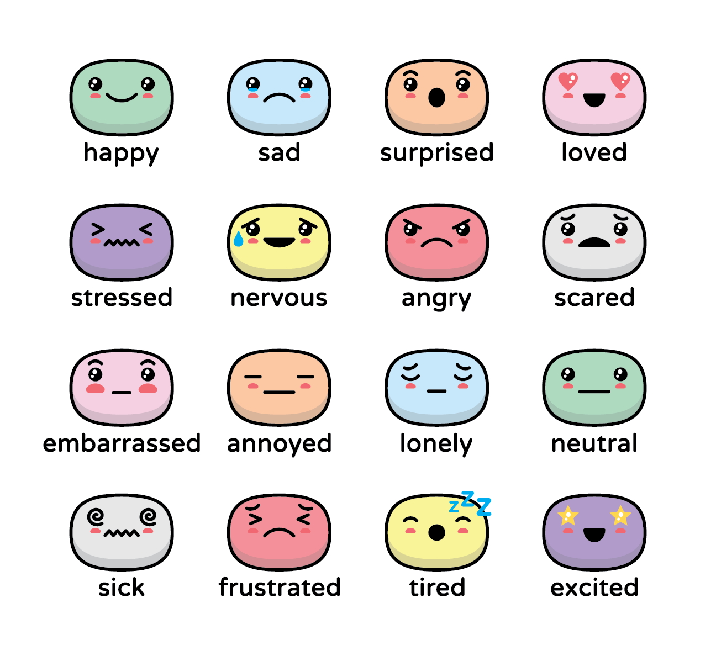
01
什么是心理健康
心理健康是指
指心理的各个方面及活动过程处于一种良好或正常的状态。心理健康的理想状态是保持性格完美、智力正常、认知正确、情感适当、意志合理、态度积极、行为恰当、适应良好的状态。

Slide 6
01
什么是心理健康
6%
95%
84.5%
完全有心理疾病的人
完全无心理疾病的人
处于心理亚健康状态的人

Slide 7
01
什么是心理健康
男生
女生

Slide 8
01
什么是心理健康
学业压力是心理问题的重点
通过调查研究我们发现，在所给的10个使大学生困扰的问题中，占比最大的就是学业压力，其次就是人际关系，性格和就业问题，其他的占比不大但是也需要相应的重视。

Slide 9
01
什么是心理健康
解决方法
大学生最常用的压力解决方法是转移注意力，其次占比较大的分别是向同学或者朋友倾诉和运动。此外还有向父母倾诉、大哭一场等方式，值得注意的是有10%的人选择不解决，这就很严重了。

Slide 10
02
影响心理健康的因素
PART TWO
Factors affecting mental health

Slide 11
02
影响心理健康的因素
先天生理缺陷
情感刺激
认知水平
人脑是人的意识的生理基础，如果人脑出现问题就不能拥有正常的思维和心理，所以人们应该优生优育以尽量避免生育有先天生理缺陷的孩子。
如果人长期生活在缺少关怀、温暖的环境，受到暴力、冷漠的对待，人的心理就会出现问题，所以家庭和社会要尽力给予未成年人充分的关爱，让他们心理健康的成长。
当人的认知和见识不足时，面对生活中的问题就会束手无策，对自己与其他人事物容易产生不正确的看法，无法与现实融合，所以人们应该不断学习，增长见识，形成完善的人格。

Slide 12
02
影响心理健康的因素
生理疾病
社会压力
当人长期被生理疾病折磨困扰时心理会很容易崩溃，所以人们应该加强体育锻炼，提高身体素质，减少生理疾病对心理的影响。
当人处于极大的社会压力下而不会减压或转移压力时，压力持续累积就会造成人的心理崩塌，所以人们面对社会压力时要积极寻求适合自己的减压方法给自己减压。

Slide 13
02
影响心理健康的因素
日常心理保健
心理疲劳不仅降低工作效率，而且对心理健康也有很大的影响。长期的心理疲劳，使人情绪低落、心境抑郁、百无聊赖、精疲力竭，进而引起心因性疾病。当人有心理困扰时若能及时疏解就不会产生心理问题，所以人们要学会寻求心理支持与帮助，做好日常心理保健。

Slide 14
03
大学生有什么心理问题
PART THREE
Courseware of psychological health guidance for College Students

Slide 15
03
大学生有什么心理问题
0
环境变化
学习负担
异性交往
大学学习与中学存在很大的不同，课业专业化、难度大、要求高，学习压力和竞争也相应增大，引起紧张焦虑。
不能正确地处理好异性之间的交往和双方的感情问题，出现爱困惑、性困惑。
进入大学后，学生由于学习、生活环境的改变，往往容易出现矛盾、困惑心理。

Slide 16
03
大学生有什么心理问题
经济负担
求职择业
人际关系的困扰
沉重的经济负担使很多学生心理压力大，产生自卑心理、焦虑心理、狭隘心理、文饰心理等。
就业的压力使很多大学生看不到现实的出路， 找不到理想的方向， 对前途深感迷茫
由于每个人待人接物的存在差异，使大学生在人际交往过程中不可避免地遇到各种困难。

Slide 17
03
大学生有什么心理问题
平 衡
喜 悦
向 往
在大学的环境中
我们正在失去
快 乐
.......
自 信
满 足 感
和 谐

Slide 18
04
如何调整心理问题
PART FOUR
Courseware of psychological health guidance for College Students

Slide 19
04
如何调整心理问题
03
02
适量运动
04
良好的生活规律
戒烟限酒
01
05
合理饮食
学会放松
生理方面

Slide 20
04
如何调整心理问题
认识自己、接纳自己、提升自己
生活有计划，管理好时间
培养坚强、乐观、开朗的性格
提高个人控制能力，增强成就感
心理方面
放慢生活节奏，调节生活
学会换个角度思考问题
建立社会支持，如父母、朋友、老师、同事

Slide 21
05
亚心理健康调整
PART FIVE
Courseware of psychological health guidance for College Students

Slide 22
05
亚心理健康调整
亚心理健康
什么是亚心理健康？
没有心理障碍与疾病，但又感觉心理不健康。这就是亚心理健康，也称第三心理状态。
亚心理健康

Slide 23
05
亚心理健康调整
焦虑感
烦恼不堪，焦躁不安。生机的外表下充满无助。
疲倦感
精疲力竭，颓废不振，厌倦、无聊
烦乱感
感觉失序，一团糟
无聊感
空虚，不知道做什么，不满足但不思动
陷入亚健康心理状态的
六大信号
无助感
孤立无援，人际关系如履薄冰
无用感
缺乏自信，觉得自己毫无价值，自卑内疚

Slide 24
05
亚心理健康调整
陷入亚健康心理状态的自我调整
01
02
重视快乐的价值
不庸人自扰，拒绝杞人忧天
03
04
发展积极乐观的思考模式
抒发压抑感受，清理消极问题
05
06
追求有意义的工作，在工作中发挥创意
诚实待己，怡然自处

Slide 25
06
心理健康小测试
PART SIX
Courseware of psychological health guidance for College Students

Slide 26
06
心理健康小测试
你做事情有原则吗？以下这个简单的测试，可以看出你做事是否有原则性
你独自一人出行，进入一片森林，感觉非常累，忽然发现一小屋，你想进屋休息，此时你希望屋门：
A．大开着
B．关闭着
C．半开半闭
D．不进小屋

Slide 27
06
心理健康小测试
A
B
你处理事情单一、直接、做事欠考虑、冲动、容易招人怨，常常处于被 动状态。
你害怕被拒绝，目尊心强，无法承受冲击力较强的事情。
答案查询
Answer query
你比较慎重，做事留有余地，无法把握重大决策。
你很有主见，自我观念强，判断力强，做事果断坚决。
C
D

Slide 28
06
心理健康小测试
A．能看到人来人往的小径坐椅上
假日到公园里享受悠闲时光，你通常会选择什么地方坐着来消磨时间？
B．柳树垂杨的湖畔边
C．可以遮阳的凉亭内
D．枝叶繁茂的大树底下

Slide 29
06
心理健康小测试
A
你时常会把许多大小事情揽在自己身上，有时不该是你责任范围的事，也不知为何全落到你的头上来。如果你是真心想担起责任的话，当然没问题，可是如果你每次都为莫名其妙就身负重任，而苦恼不己的话，那你就得学习着如何适时 拒绝，或者表达出自己的反对意见。
你还算是有贡任感的人，但是并不会去承担一些有的没有的贡任。只要是自己份内的事，或者是自己捅出来的错误，你会站出来负责到底，找办法补救，但是如果有人希望你多负担点不属于你的责任，可能就要有利益引诱，才能够说动你呢。
B
答
案
解
析
有点小聪明的你，蛮懂得求救示警，每当有事情发生时，第一个会让你想到 的解决之道就是找人帮忙，当然这也算是一种负责任的方式，不过可能会有些人觉得你不能负责，而想推卸给其他人，所以做事的时候，你应该表现出勇于负责 的态度，先想办法自己解决，免得被批评。
C
D
你最怕别人叫你负责，只要是必须肩负重责大任的工作，你总是会考虑再二， 能不要就不要，但这并不是说你没有责任感，只是你觉得一旦答应他人，就应该 负责到底，因此怕麻烦的你，总是希望能省一事就省一事。

Slide 30
大学生心理健康节主题团会
感谢观看
THANK YOU
主讲人：OfficePLUS
时间：20XX.XX

Slide 31
OfficePLUS.cn
标注
字体使用
行距
素材
声明
作者
中文 微软雅黑
英文 Arail
标题 1.0
正文 1.5
freepik.com
本网站所提供的任何信息内容（包括但不限于 PPT 模板、Word 文档、Excel 图表、图片素材等）均受《中华人民共和国著作权法》、《信息网络传播权保护条例》及其他适用的法律法规的保护，未经权利人书面明确授权，信息内容的任何部分(包括图片或图表)不得被全部或部分的复制、传播、销售，否则将承担法律责任。
智慧树同学

